Slide 1
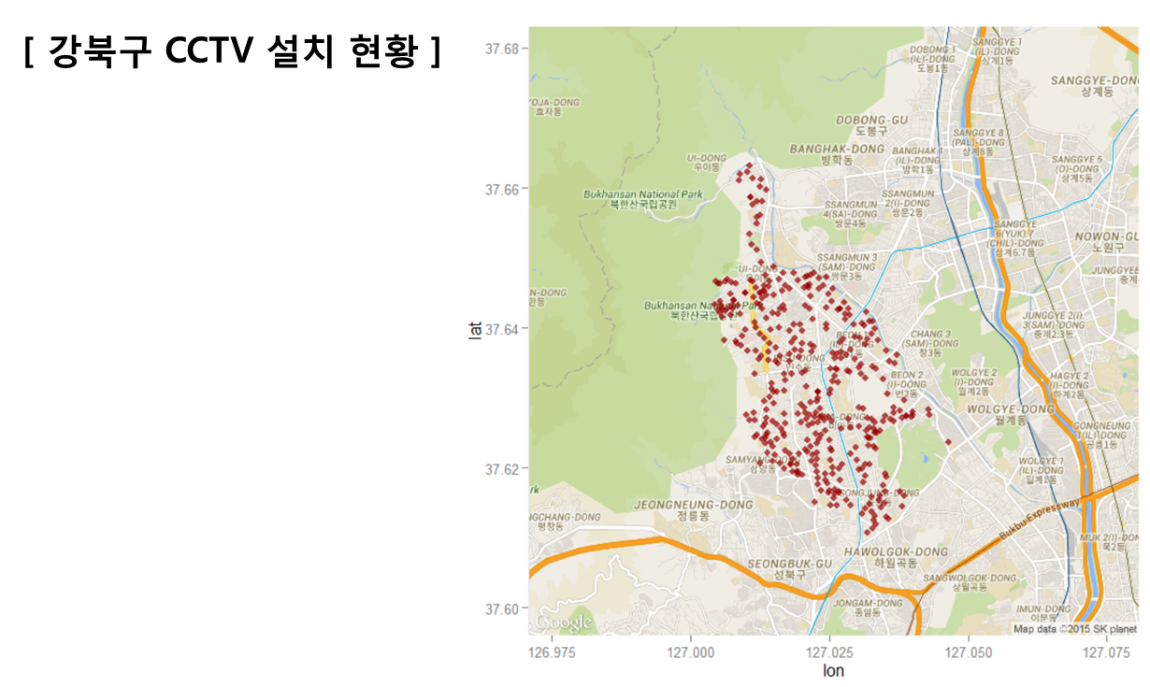
서울시 주요구의 CCTV 현황을 지도에 출력하기

Slide 2
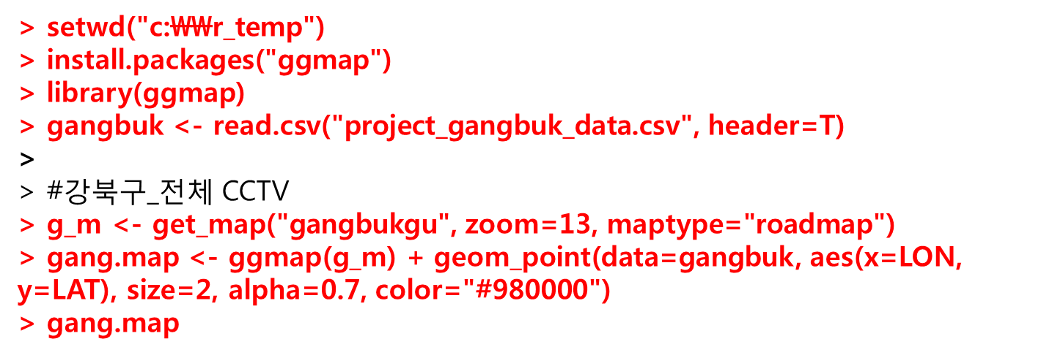

Slide 3
4교시 실습
공공데이터중 CCTV 정보를 다운받아, 지도로 표현해보세요..

